Slide 1

Laboratoře MIKROBIOM
Recetox, Přírodovědecká fakulta, MU
D30/320, 322, 323
Vedoucí skupiny:
doc. Petra Bořilová Linhartová, PhD, MBA
Pracovníci infrastruktury :
Mgr. Pavla Holochová, Ph.D.
Mgr. Jana Vrzalová
Mgr. Petra Brenerová, Ph.D

Slide 2
Vstup do laboratoří
Přezůvky
Bílé oblečení/laboratorní plát
Vstup mají samostatně povoleny pouze osoby proškoleny BOZP a PO a seznámeny s provozním řádem

Slide 3
Dokumenty
Každá laboratoř má: Provozní řád – specifikace prací vykonávaných v dané laboratoři
Knihu laboratoře – seznam proškolených lidí, závady
Kartu BOZP pro prac. činnost – možná rizika a jejich kategorizace
Seznam chemikálií s H a S větami, bezpečnostní listy (v počítači v lab. 320)
Provozní řád a Pravidla pro práci v laboratoři nalepeny na dveřích
Kniha laboratoře a Karta BOZP uloženy v šuplíku v laboratoři D30/322

Slide 4
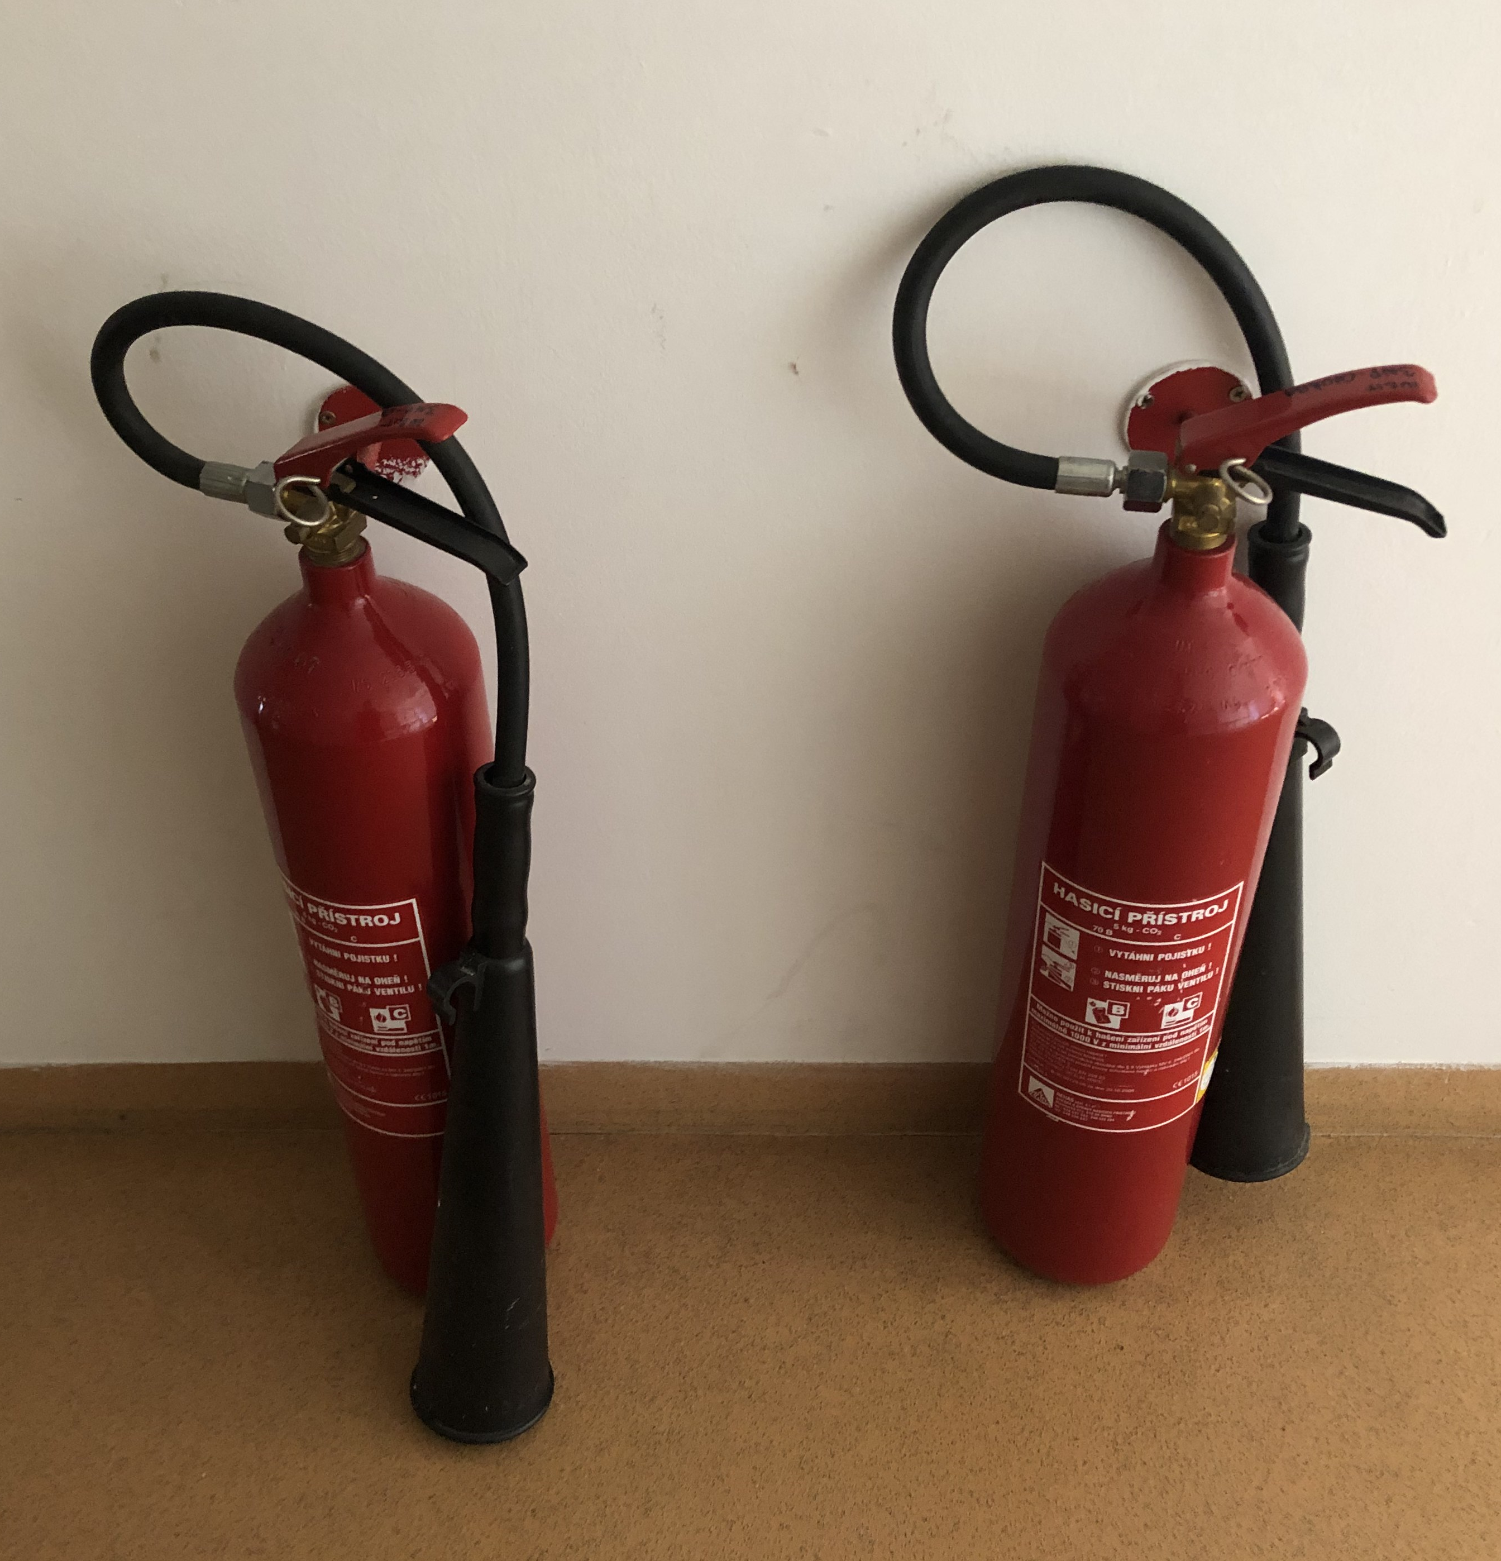
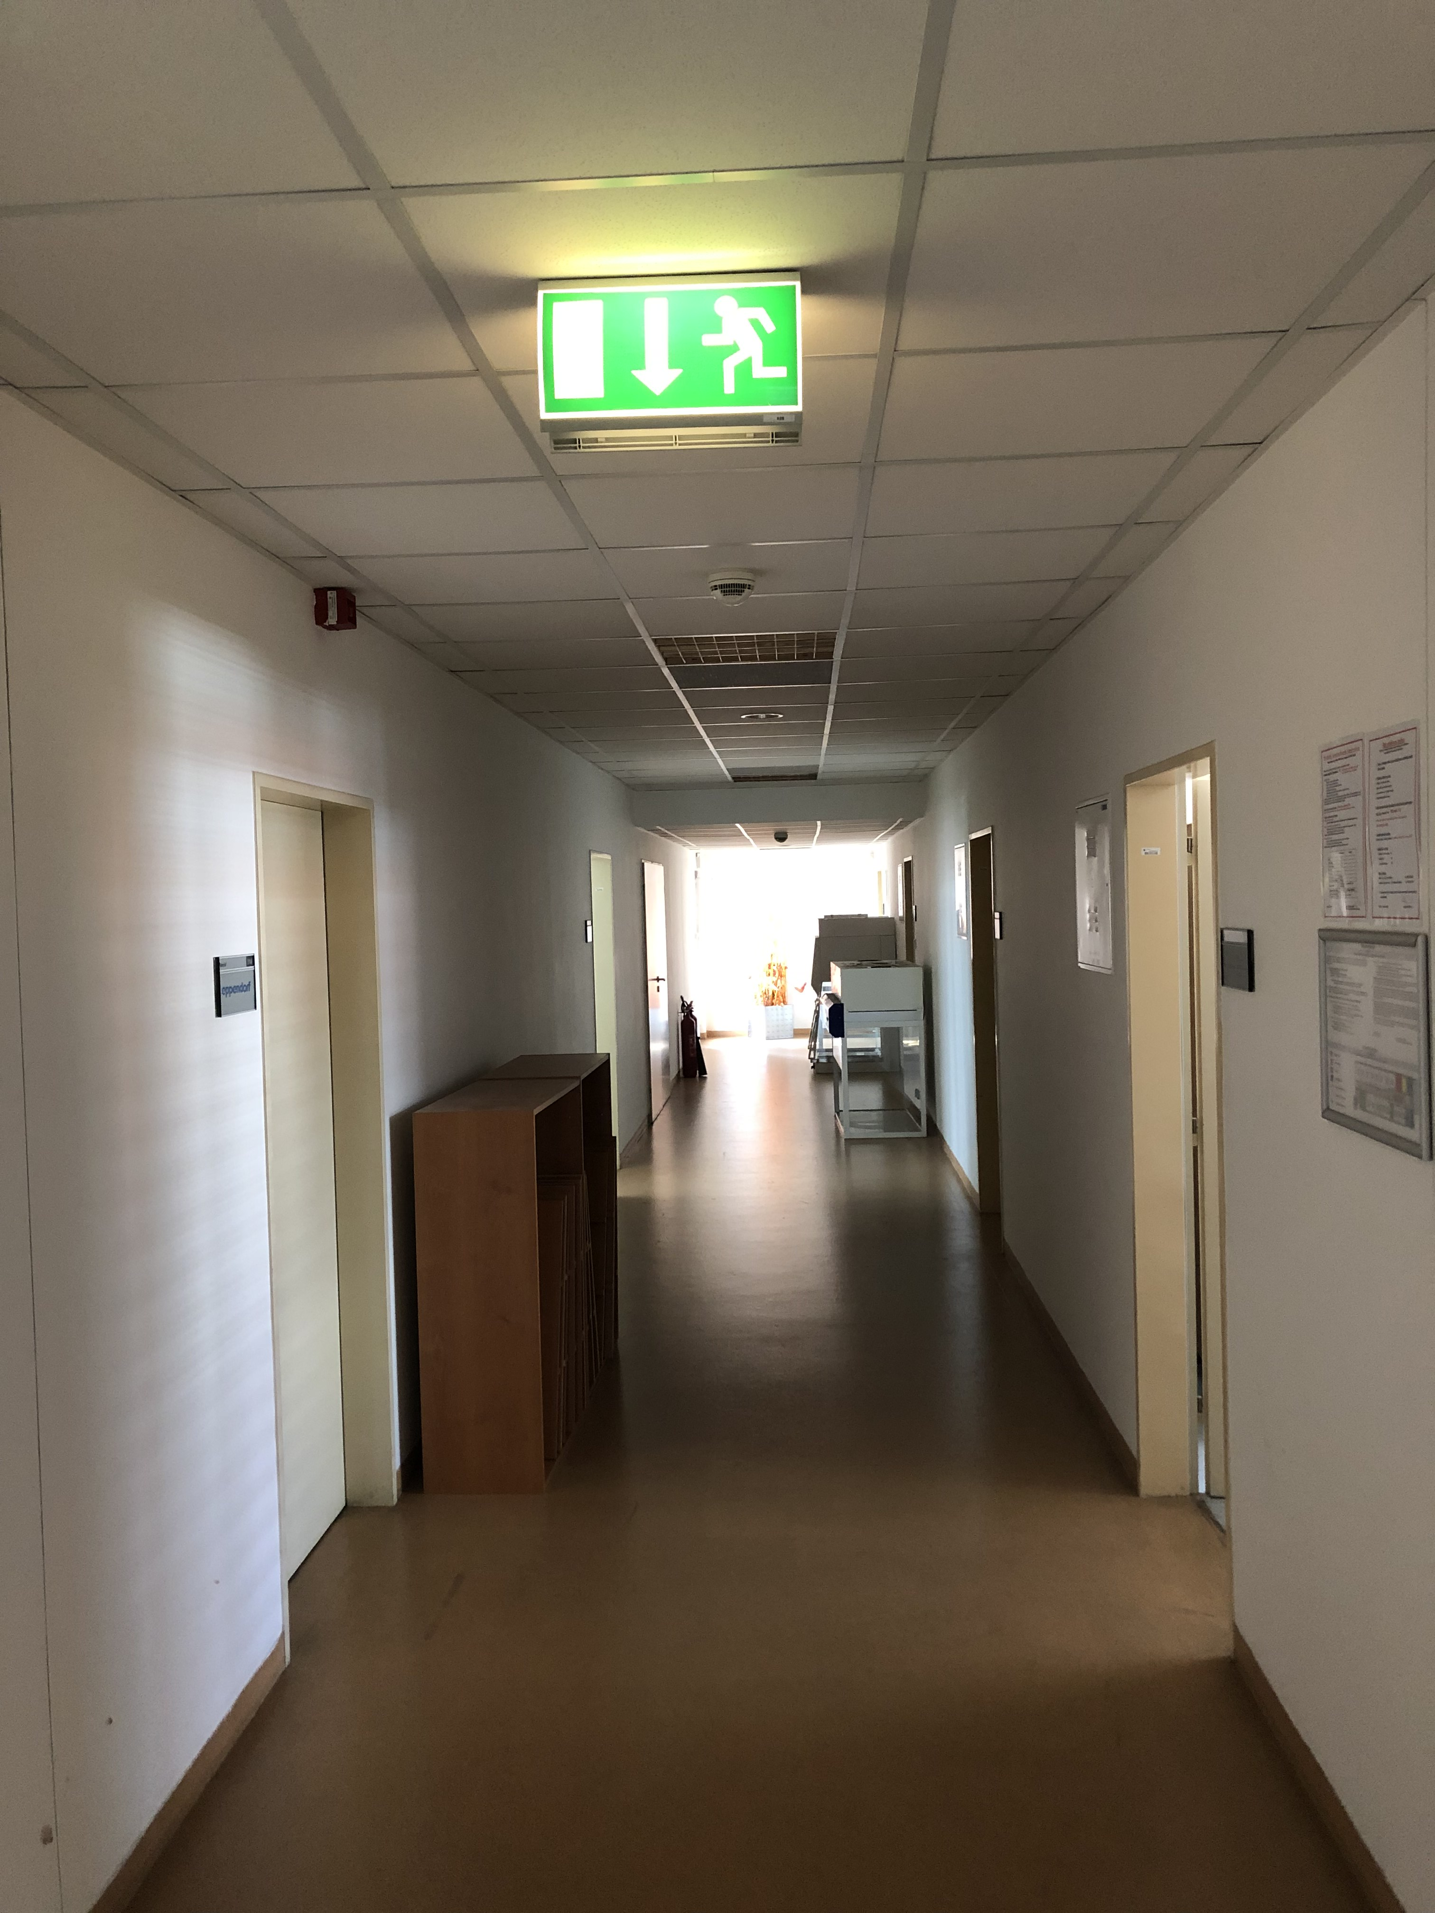
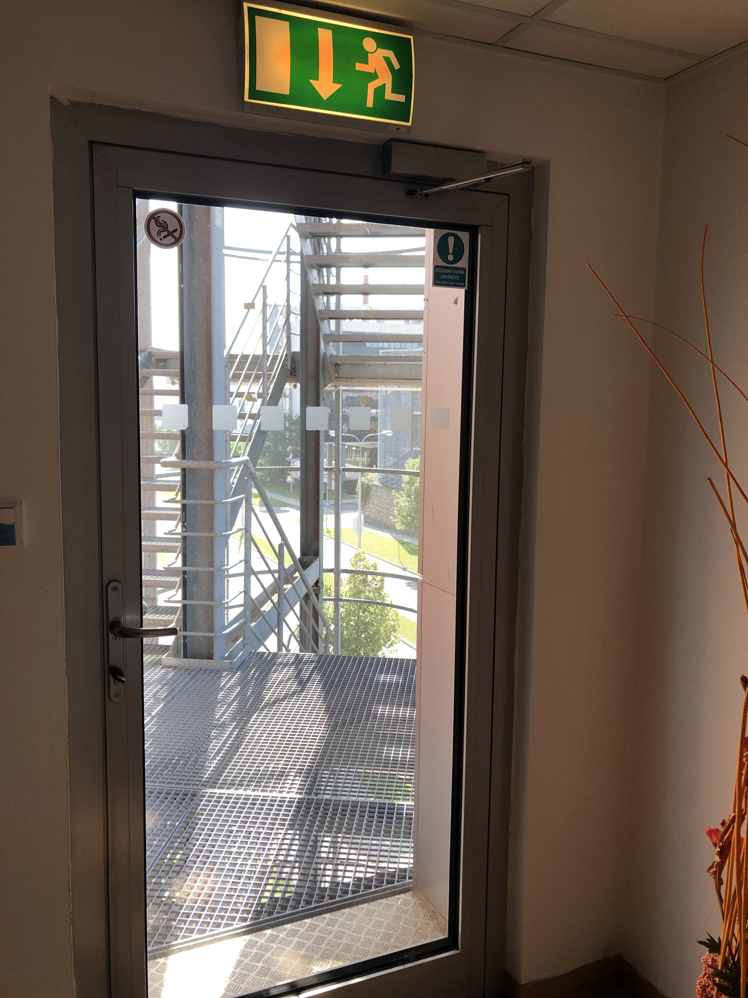
Při požáru

Slide 5
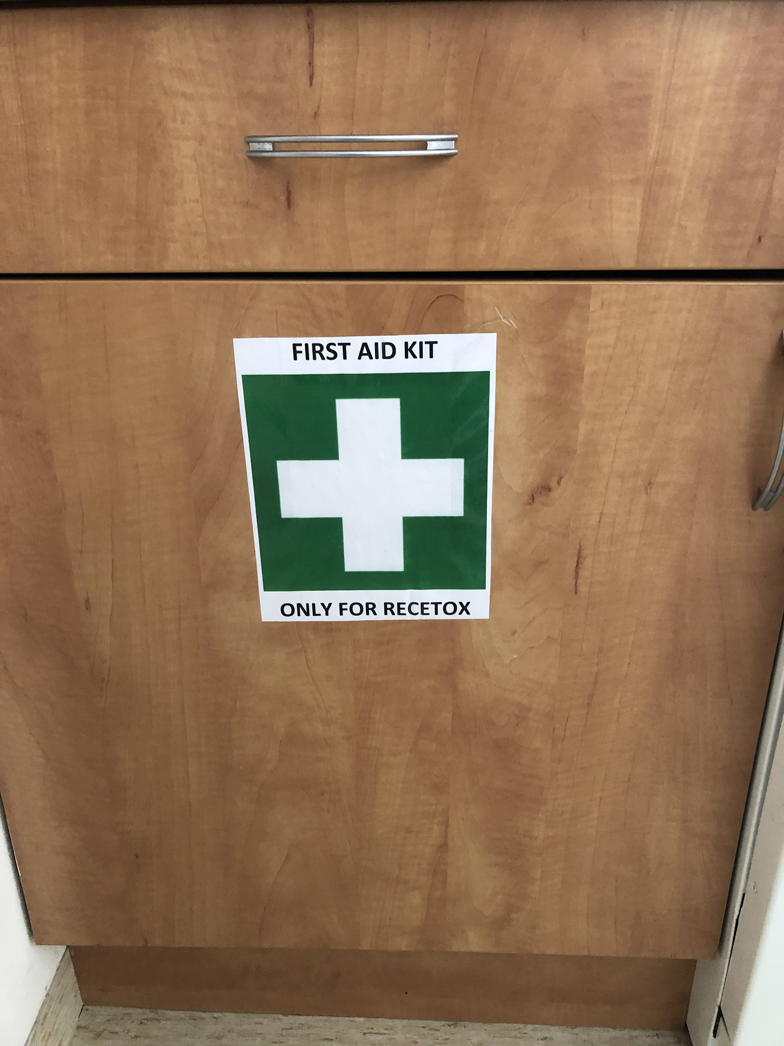
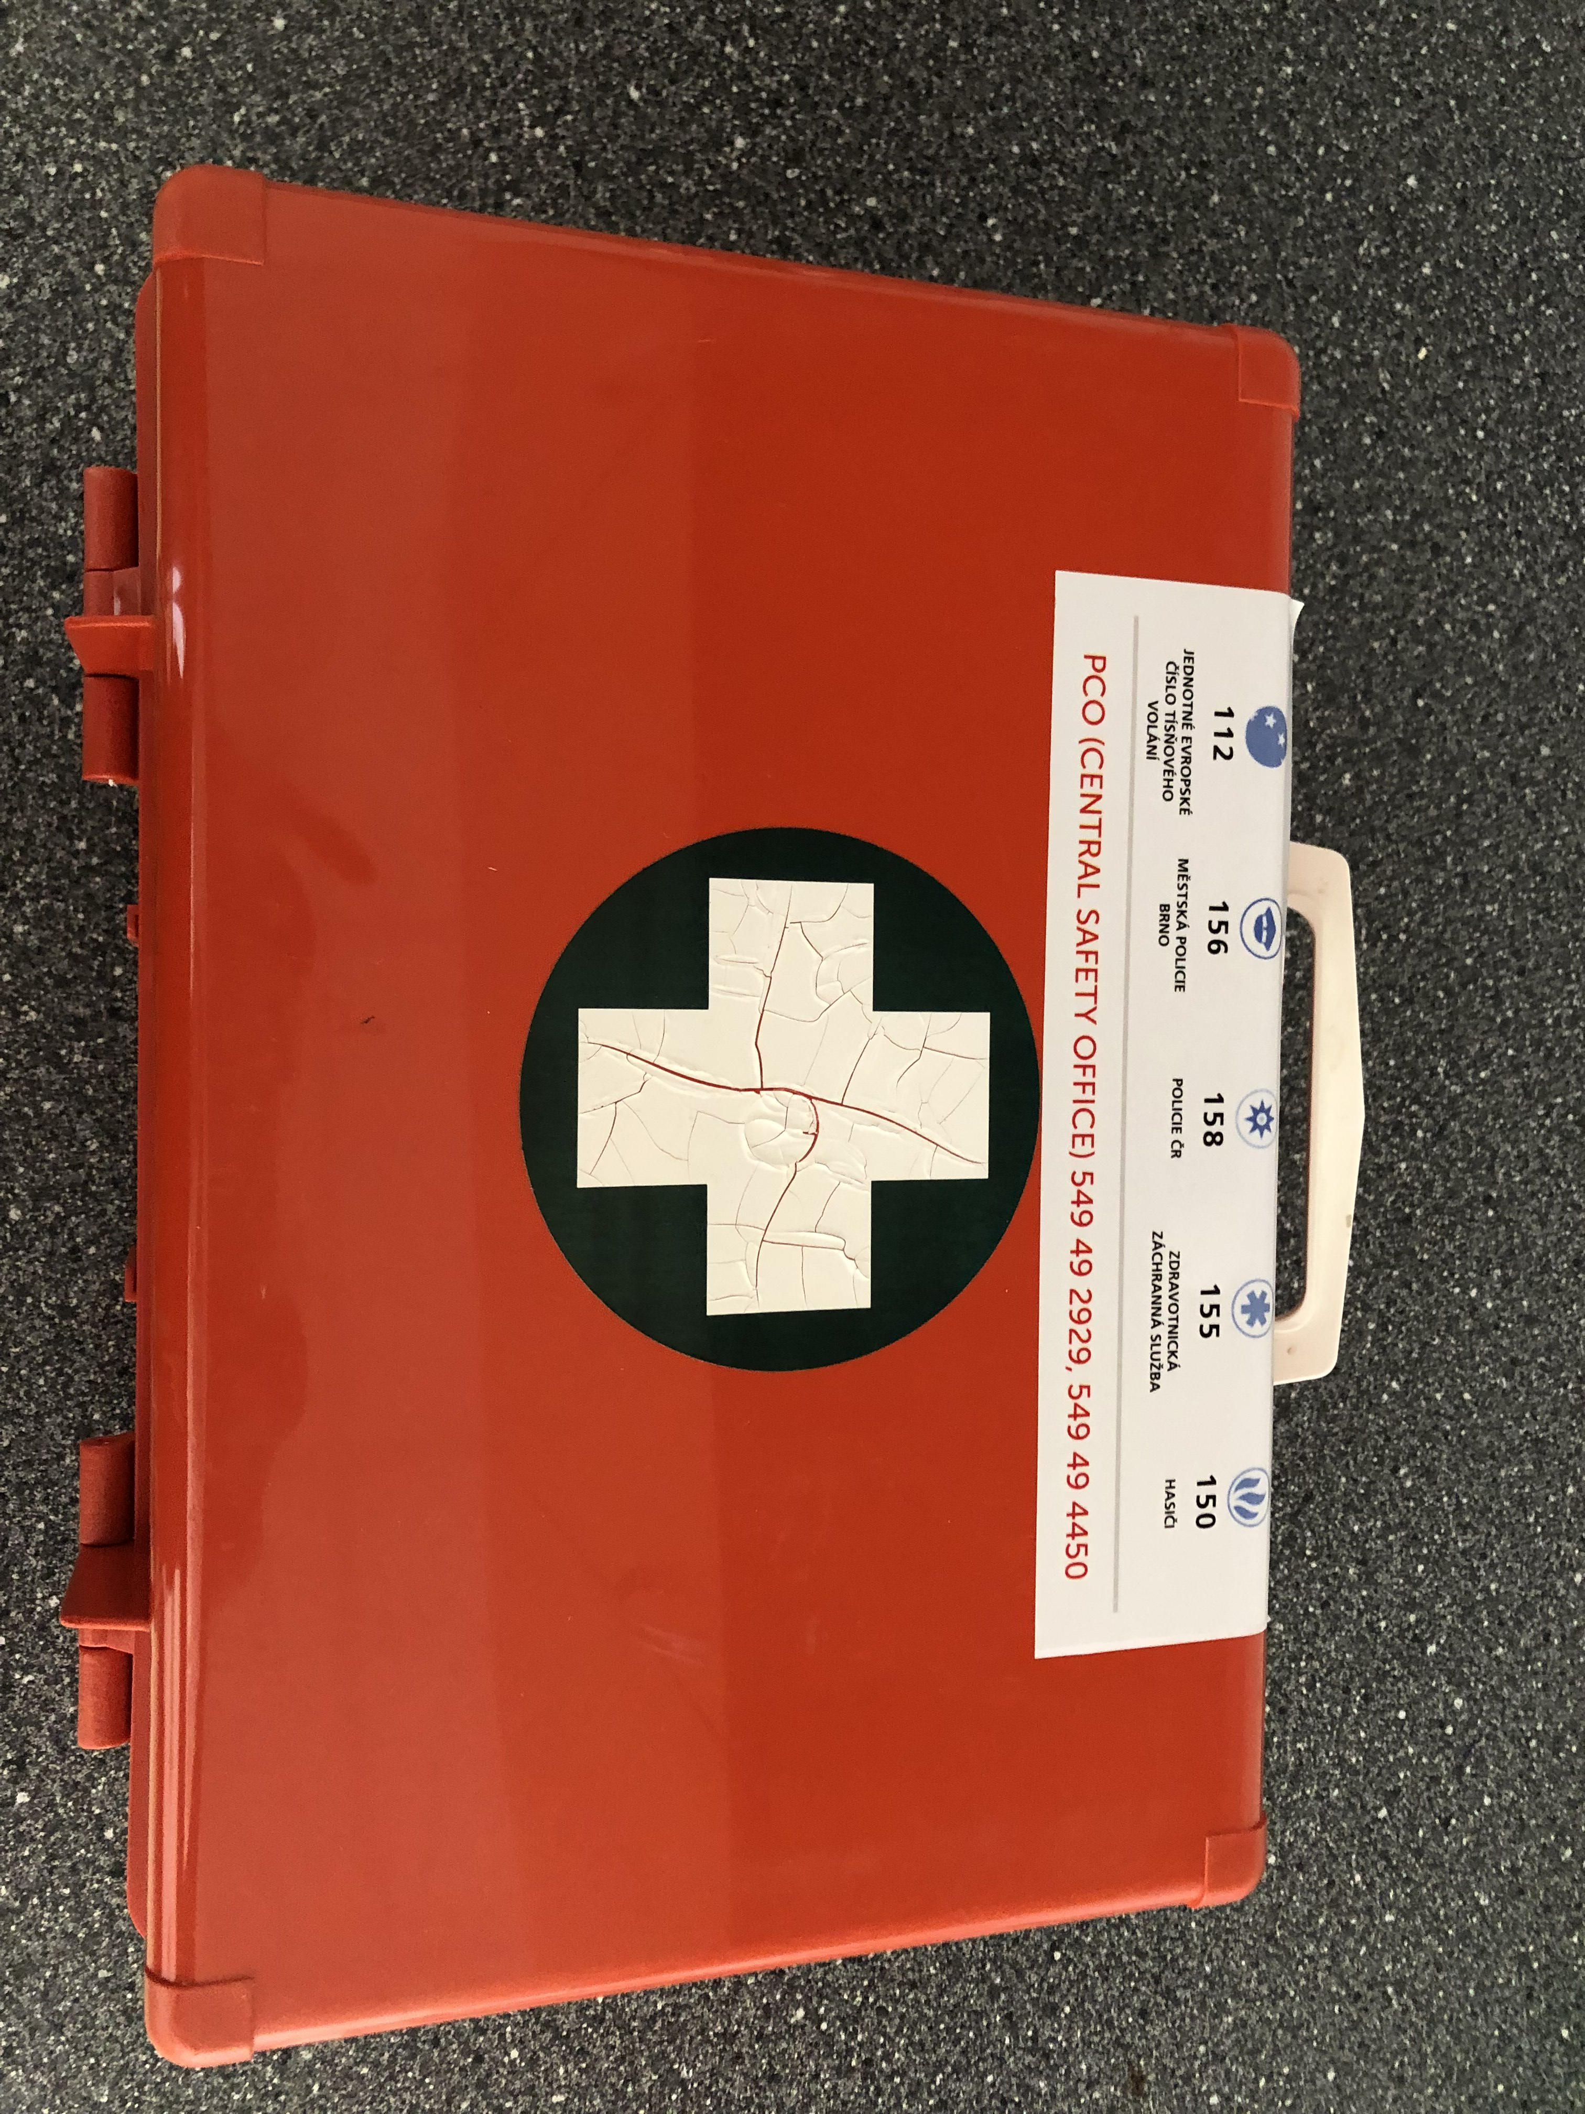
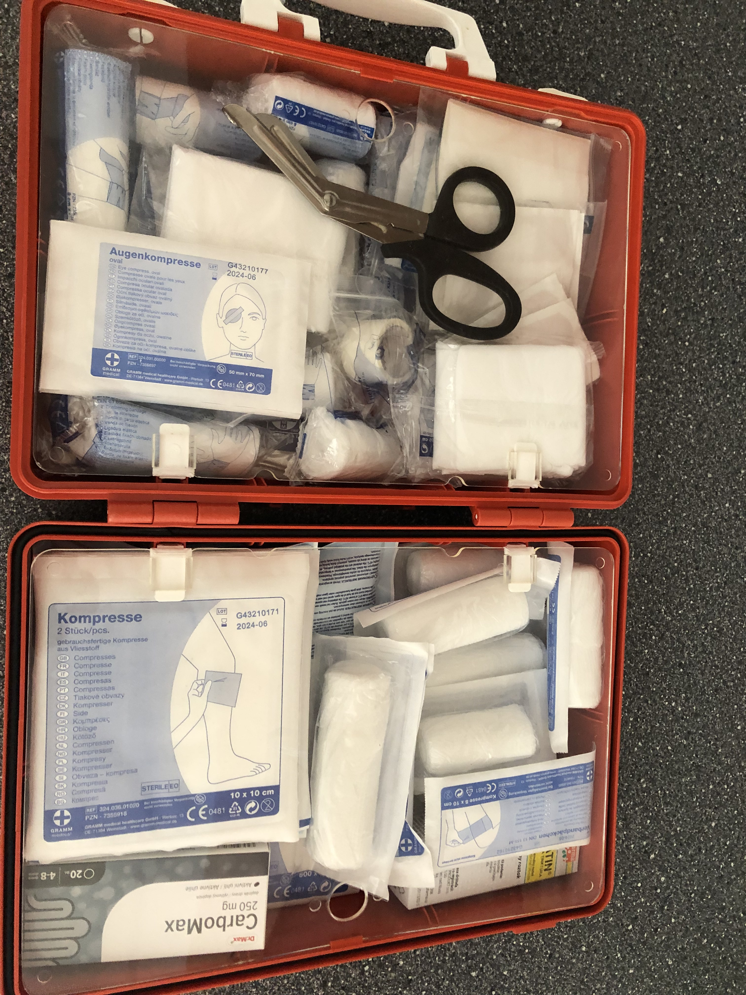
BOZP
Bezpečnostní pracovník Recetoxu zajistí celkové školení
Úraz hlásit vedoucímu a bezpečnostnímu pracovníku Recetoxu
Lékárnička: 3. patro kuchyňka INBIT

Slide 6
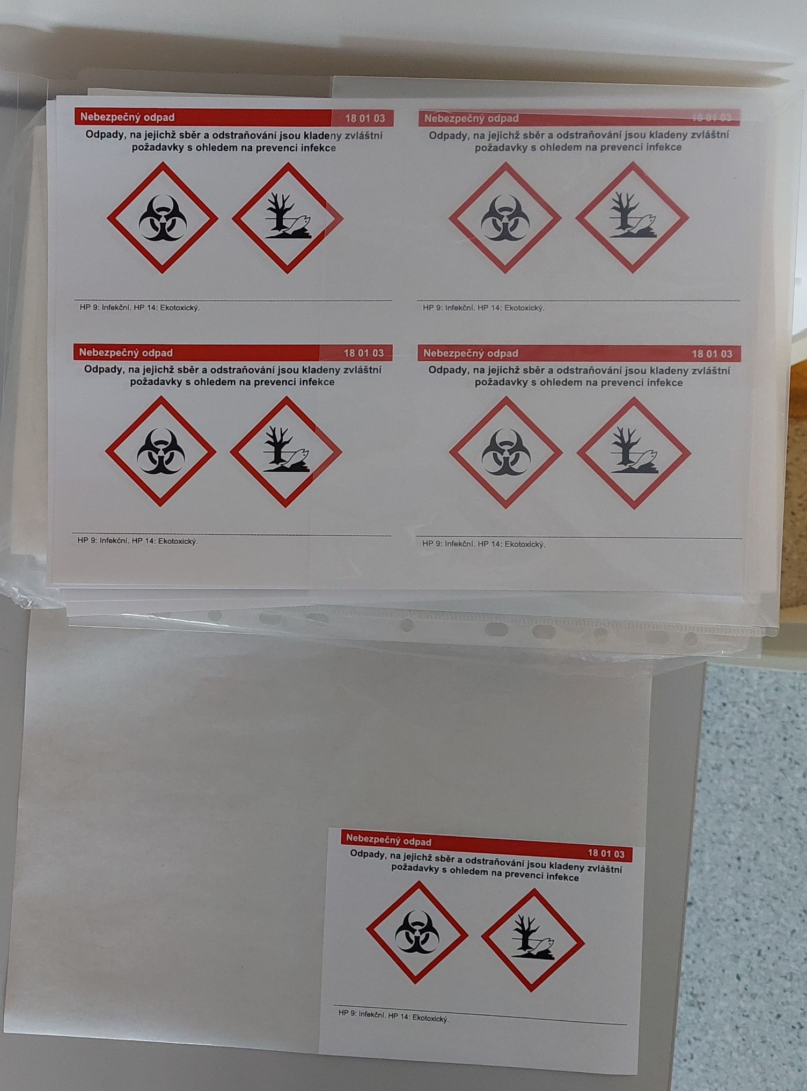
Nebezpečné látky
Chemikálie nebo nebezpečný odpad
Definované H větami
Většinou umístěné pod digestoří
Seznam nebezpečných látek a Bezpečnostní listy v PC
(lab. 320)
Odpad označen informačními štítky o nebezpečném
odpadu (lab. 323 a 320)

Slide 7
První pomoc
Zásady práce s chemikáliemi
Před použitím dané látky si obstarejte specifické instrukce
Manipulujte s danou látkou je povolena až po prostudování všech bezpečnostních opatření a jejich pochopení
Podle potřeby používejte osobní ochranné prostředky
Po manipulaci důkladně omyjte obličej, ruce a veškerou exponovanou pokožku
Při používání dané látky produktu nejezte, nepijte a nekuřte
Nevdechujte prach/dým/plyn/mlhu/páry/aerosoly
Ve všech případech pochybností, nebo když symptomy přetrvávají, vyhledejte lékařskou pomoc
V případě bezvědomí uložit osobu do stabilizované polohy.
Nikdy nic nepodávejte ústy
První pomoc | Pokyny
Vdechnutí / Inhalation | PŘI VDECHNUTÍ: Přeneste postiženého na čerstvý vzduch a ponechte jej v klidu v poloze usnadňující dýchání
Kůže / Skin | PŘI STYKU S KŮŽÍ (nebo vlasy): Veškeré kontaminované oblečení okamžitě svlékněte. Opláchněte kůži velkým množstvím vody /osprchujte. Kontaminovaný oděv před opětovným použitím vyperte
Oči / Eyes | PŘI ZASAŽENÍ OČÍ: Několik minut opatrně vyplachujte vodou (15-20 min). Vyjměte kontaktní čočky, pokud jsou nasazeny a lze je snadno vyjmout. Pokračuj v oplachování
Požití | Vypláchněte ústa. NEVYVOLÁVEJTE zvracení
Náhodný únik / Accidental release measures | • Zajistěte dostatečné větrání. Evakuace nepotřebného personálu • Používejte osobní ochranné prostředky • Otřete savým materiálem (např. hadříkem, fleecem), použijte vhodný adsorbent. Sbírejte uniklé látky: piliny, křemelina (křemelina), písek, univerzální pojivo Nedýchat prach. Nevdechujte páry/aerosoly pokud se objeví Uchovávejte mimo dosah kanalizace, povrchových a podzemních vod. Likvidovaný materiál uložte do odpovídajících nádob na odpad
2-Mercaptoethanol
2-Propanol
8-Methoxypsoralen
Acetic acid
Denatured Alcohol
EDTA
Ethanol 96%
Ethylenediamine tetraacetic acid
Formaldehyde
Hydrochloric acid
Chloramine T trihydrate
Phenol/Chloroform/Isoamyl alcohol
Sodium dodecyl sulphate
Sodium hydroxide
Trichloromethane
Xylene
Okamžitě volejte Toxikologické centrum (+420 224 919 293, +420 224 915 402) nebo lékařskou službu (112, 155)

Slide 8
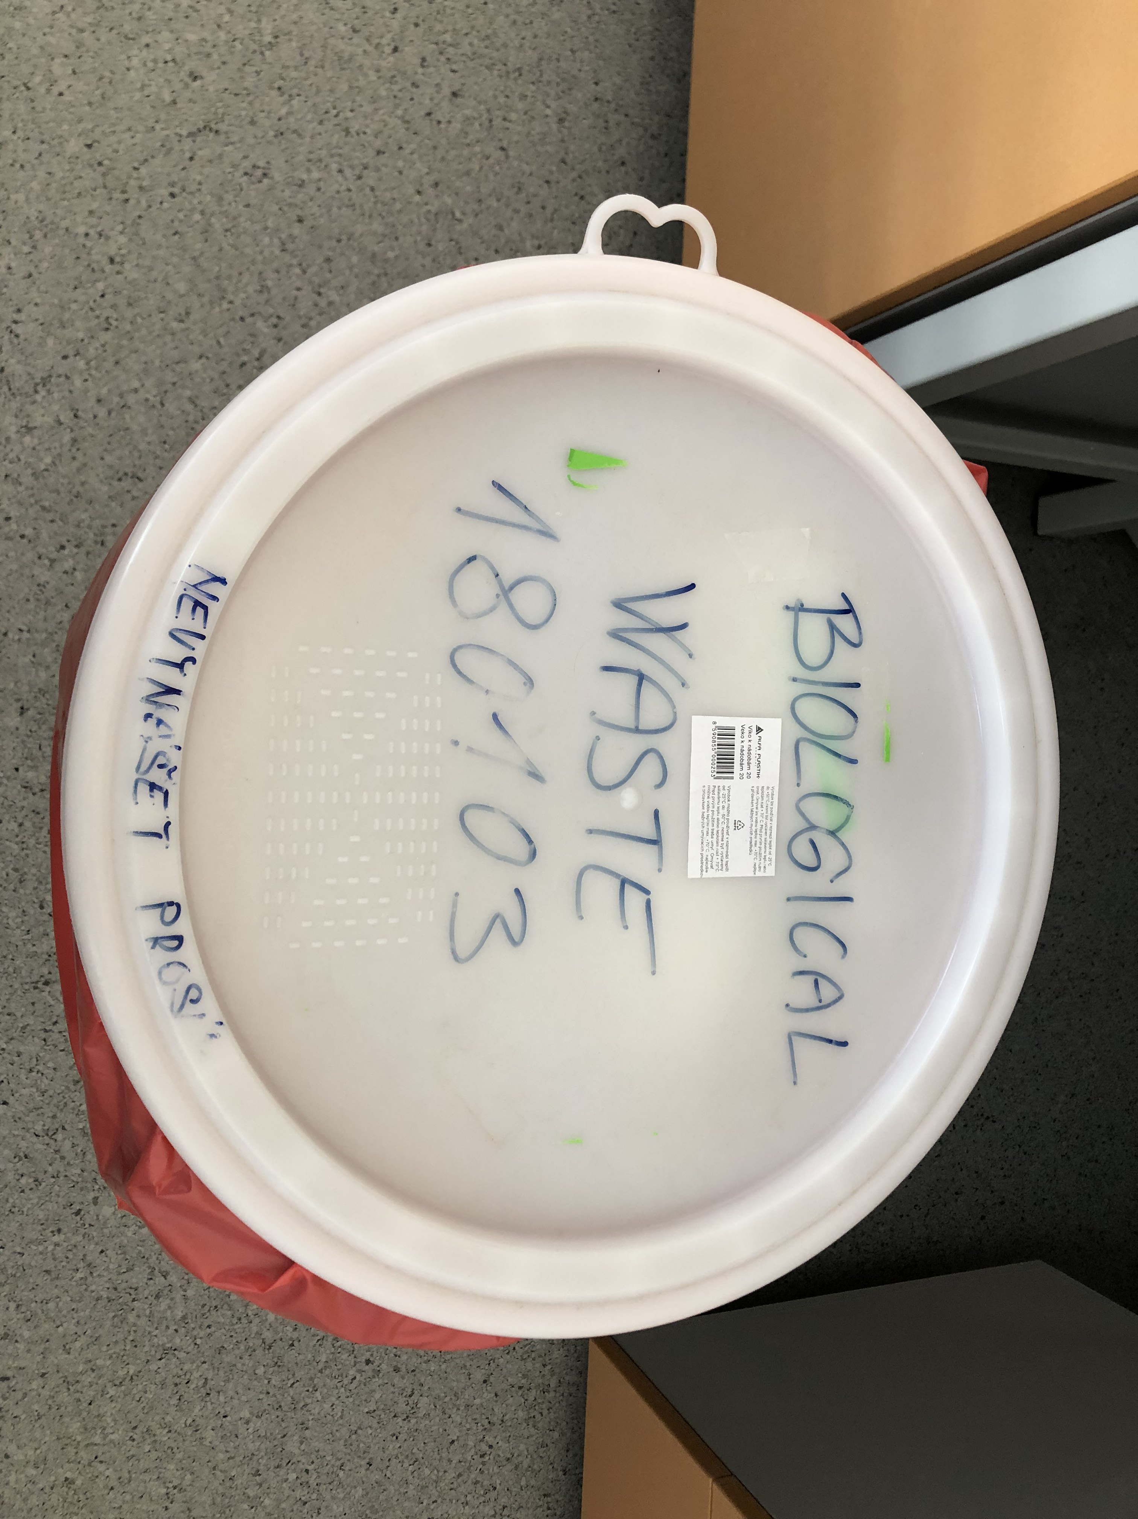
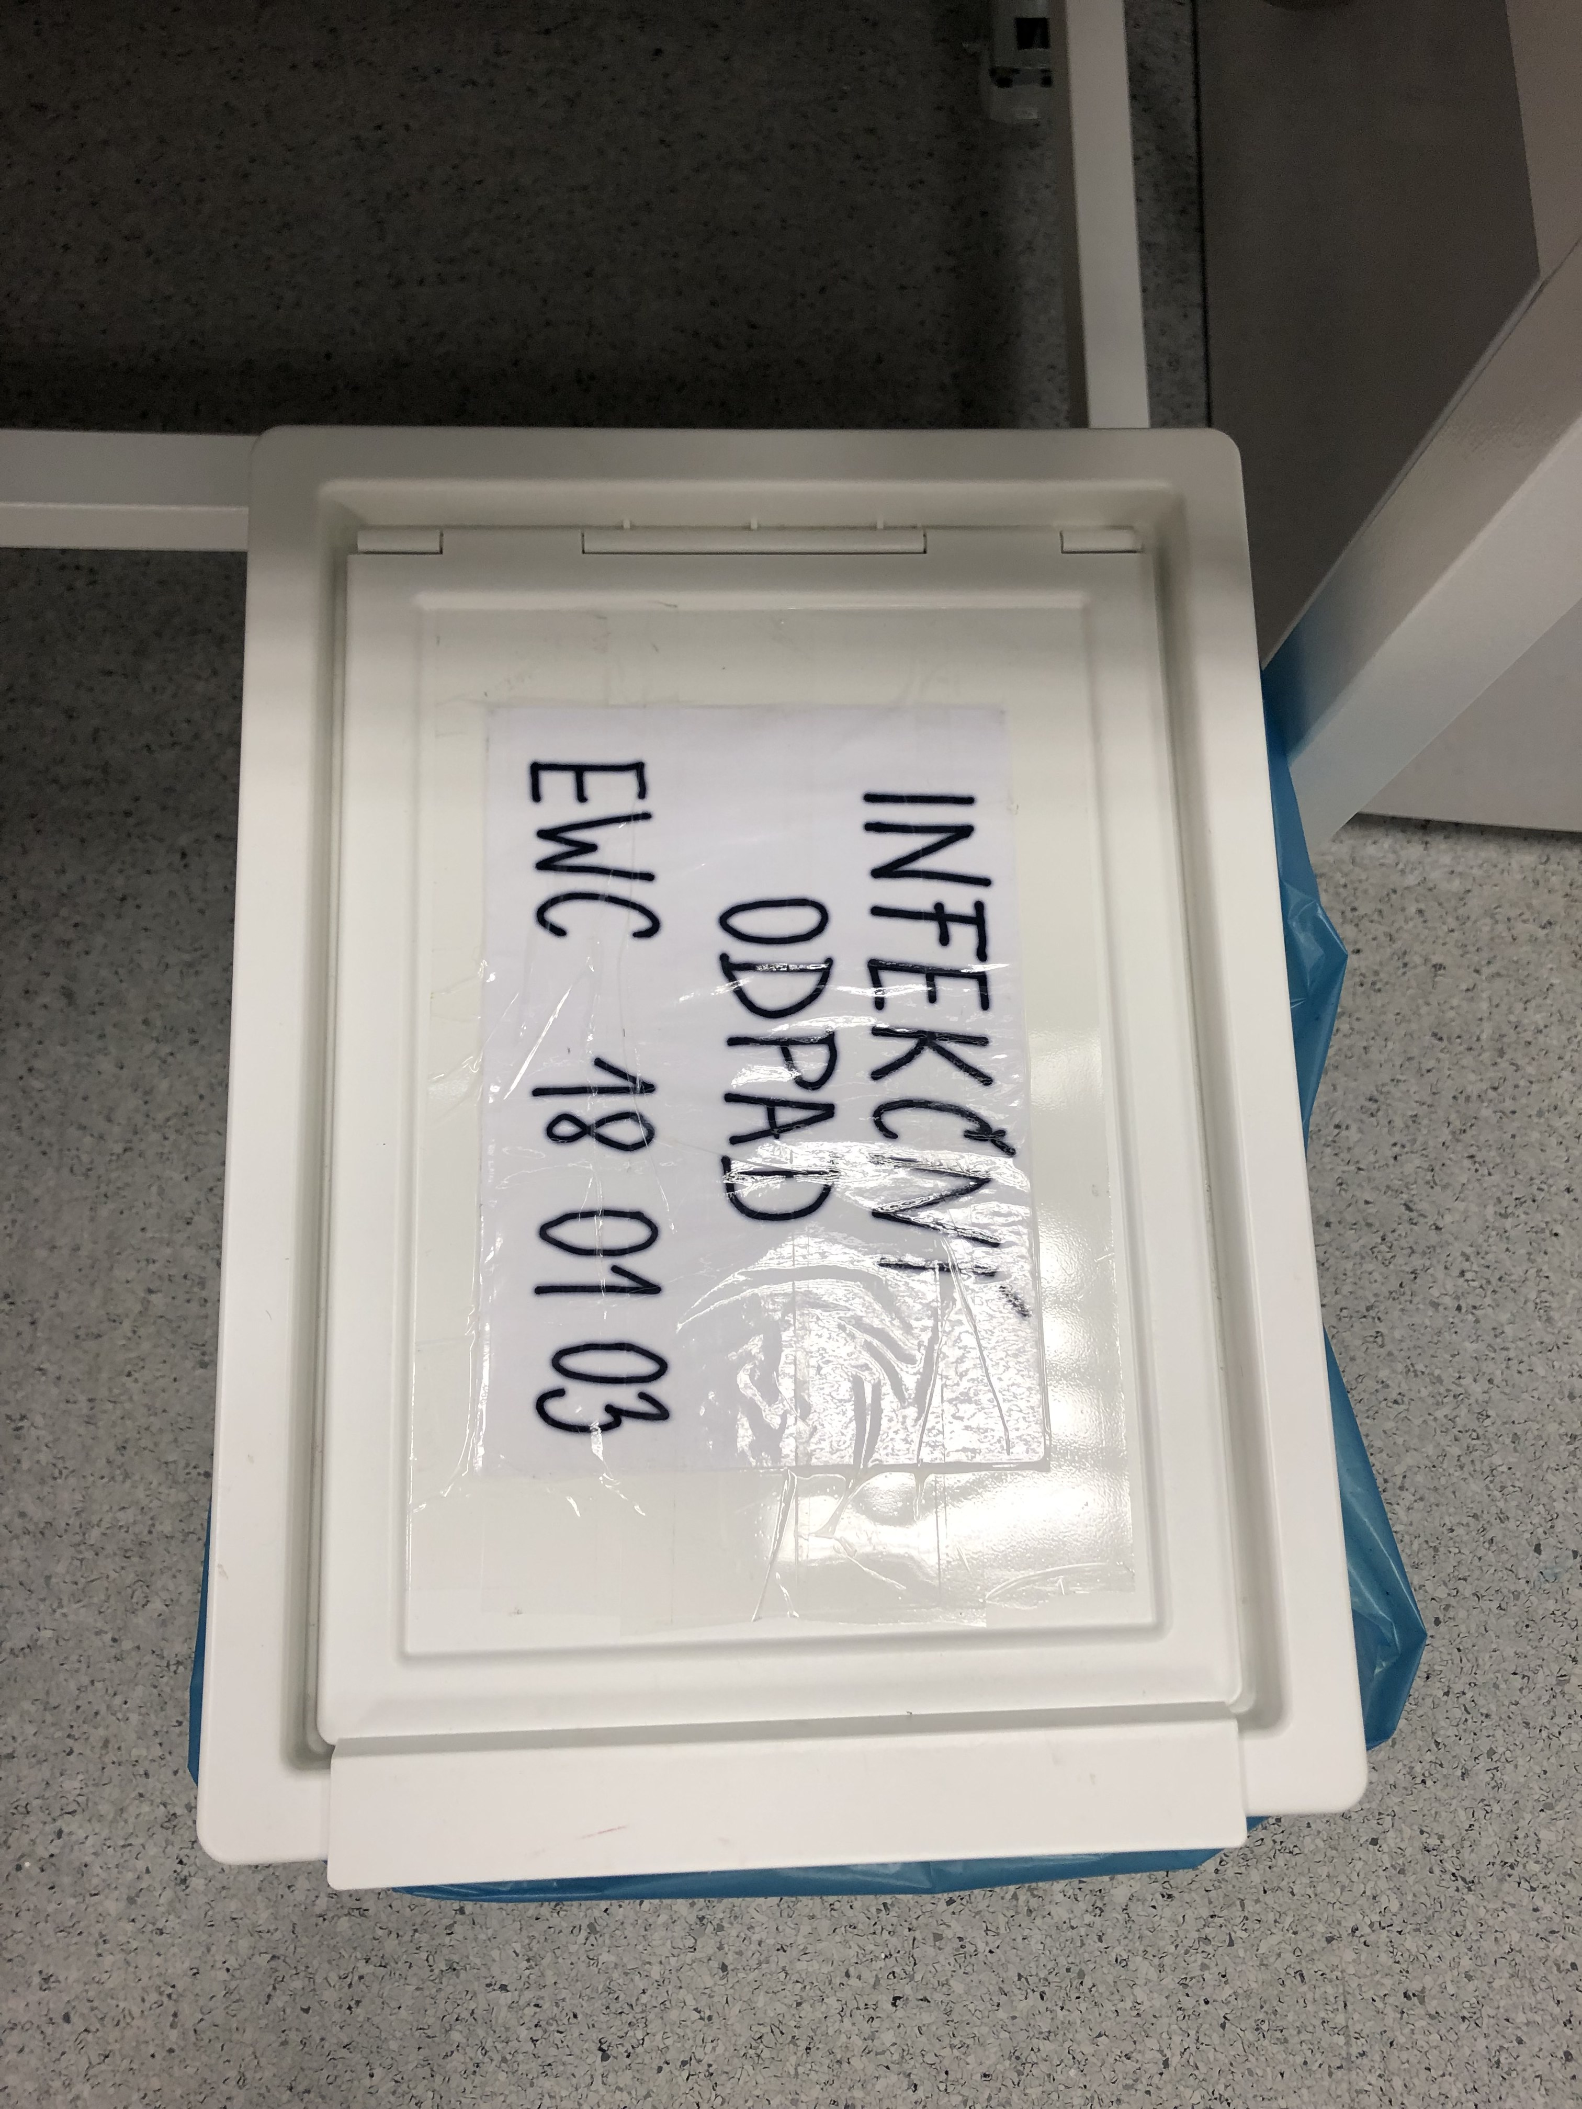
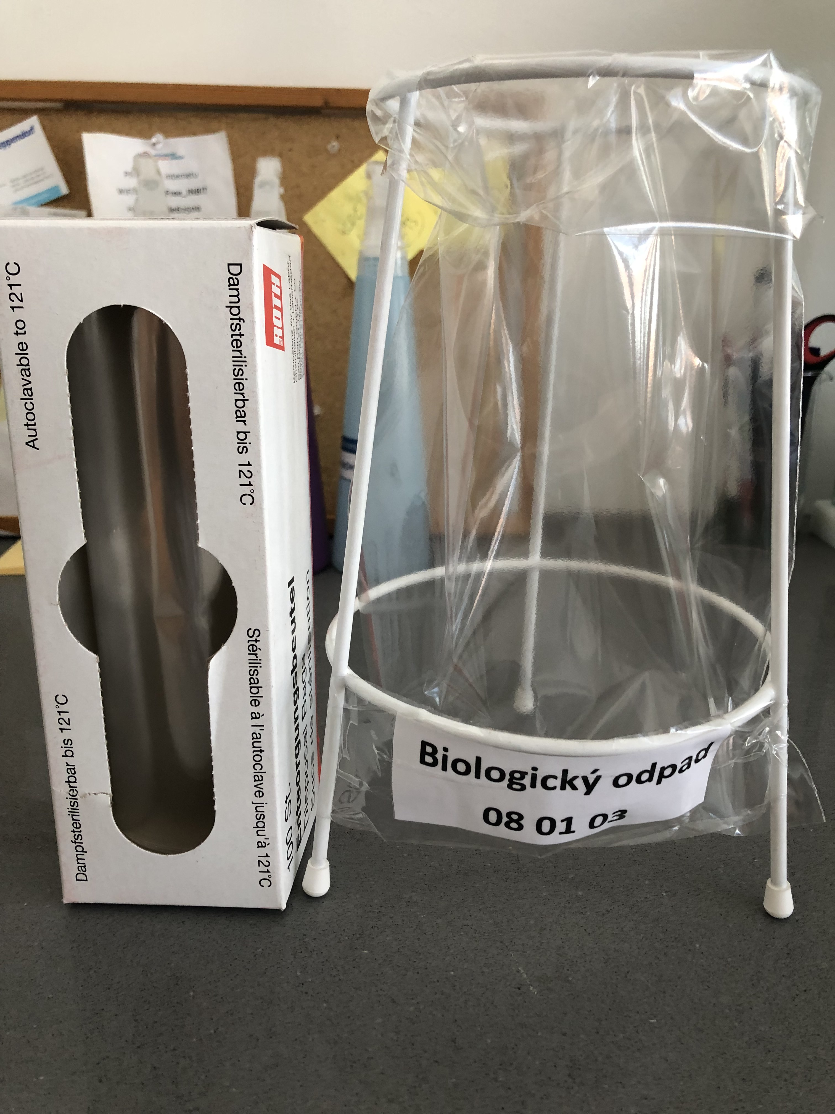
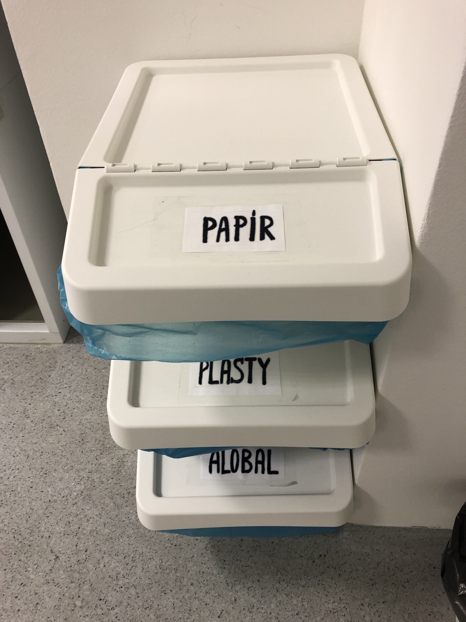
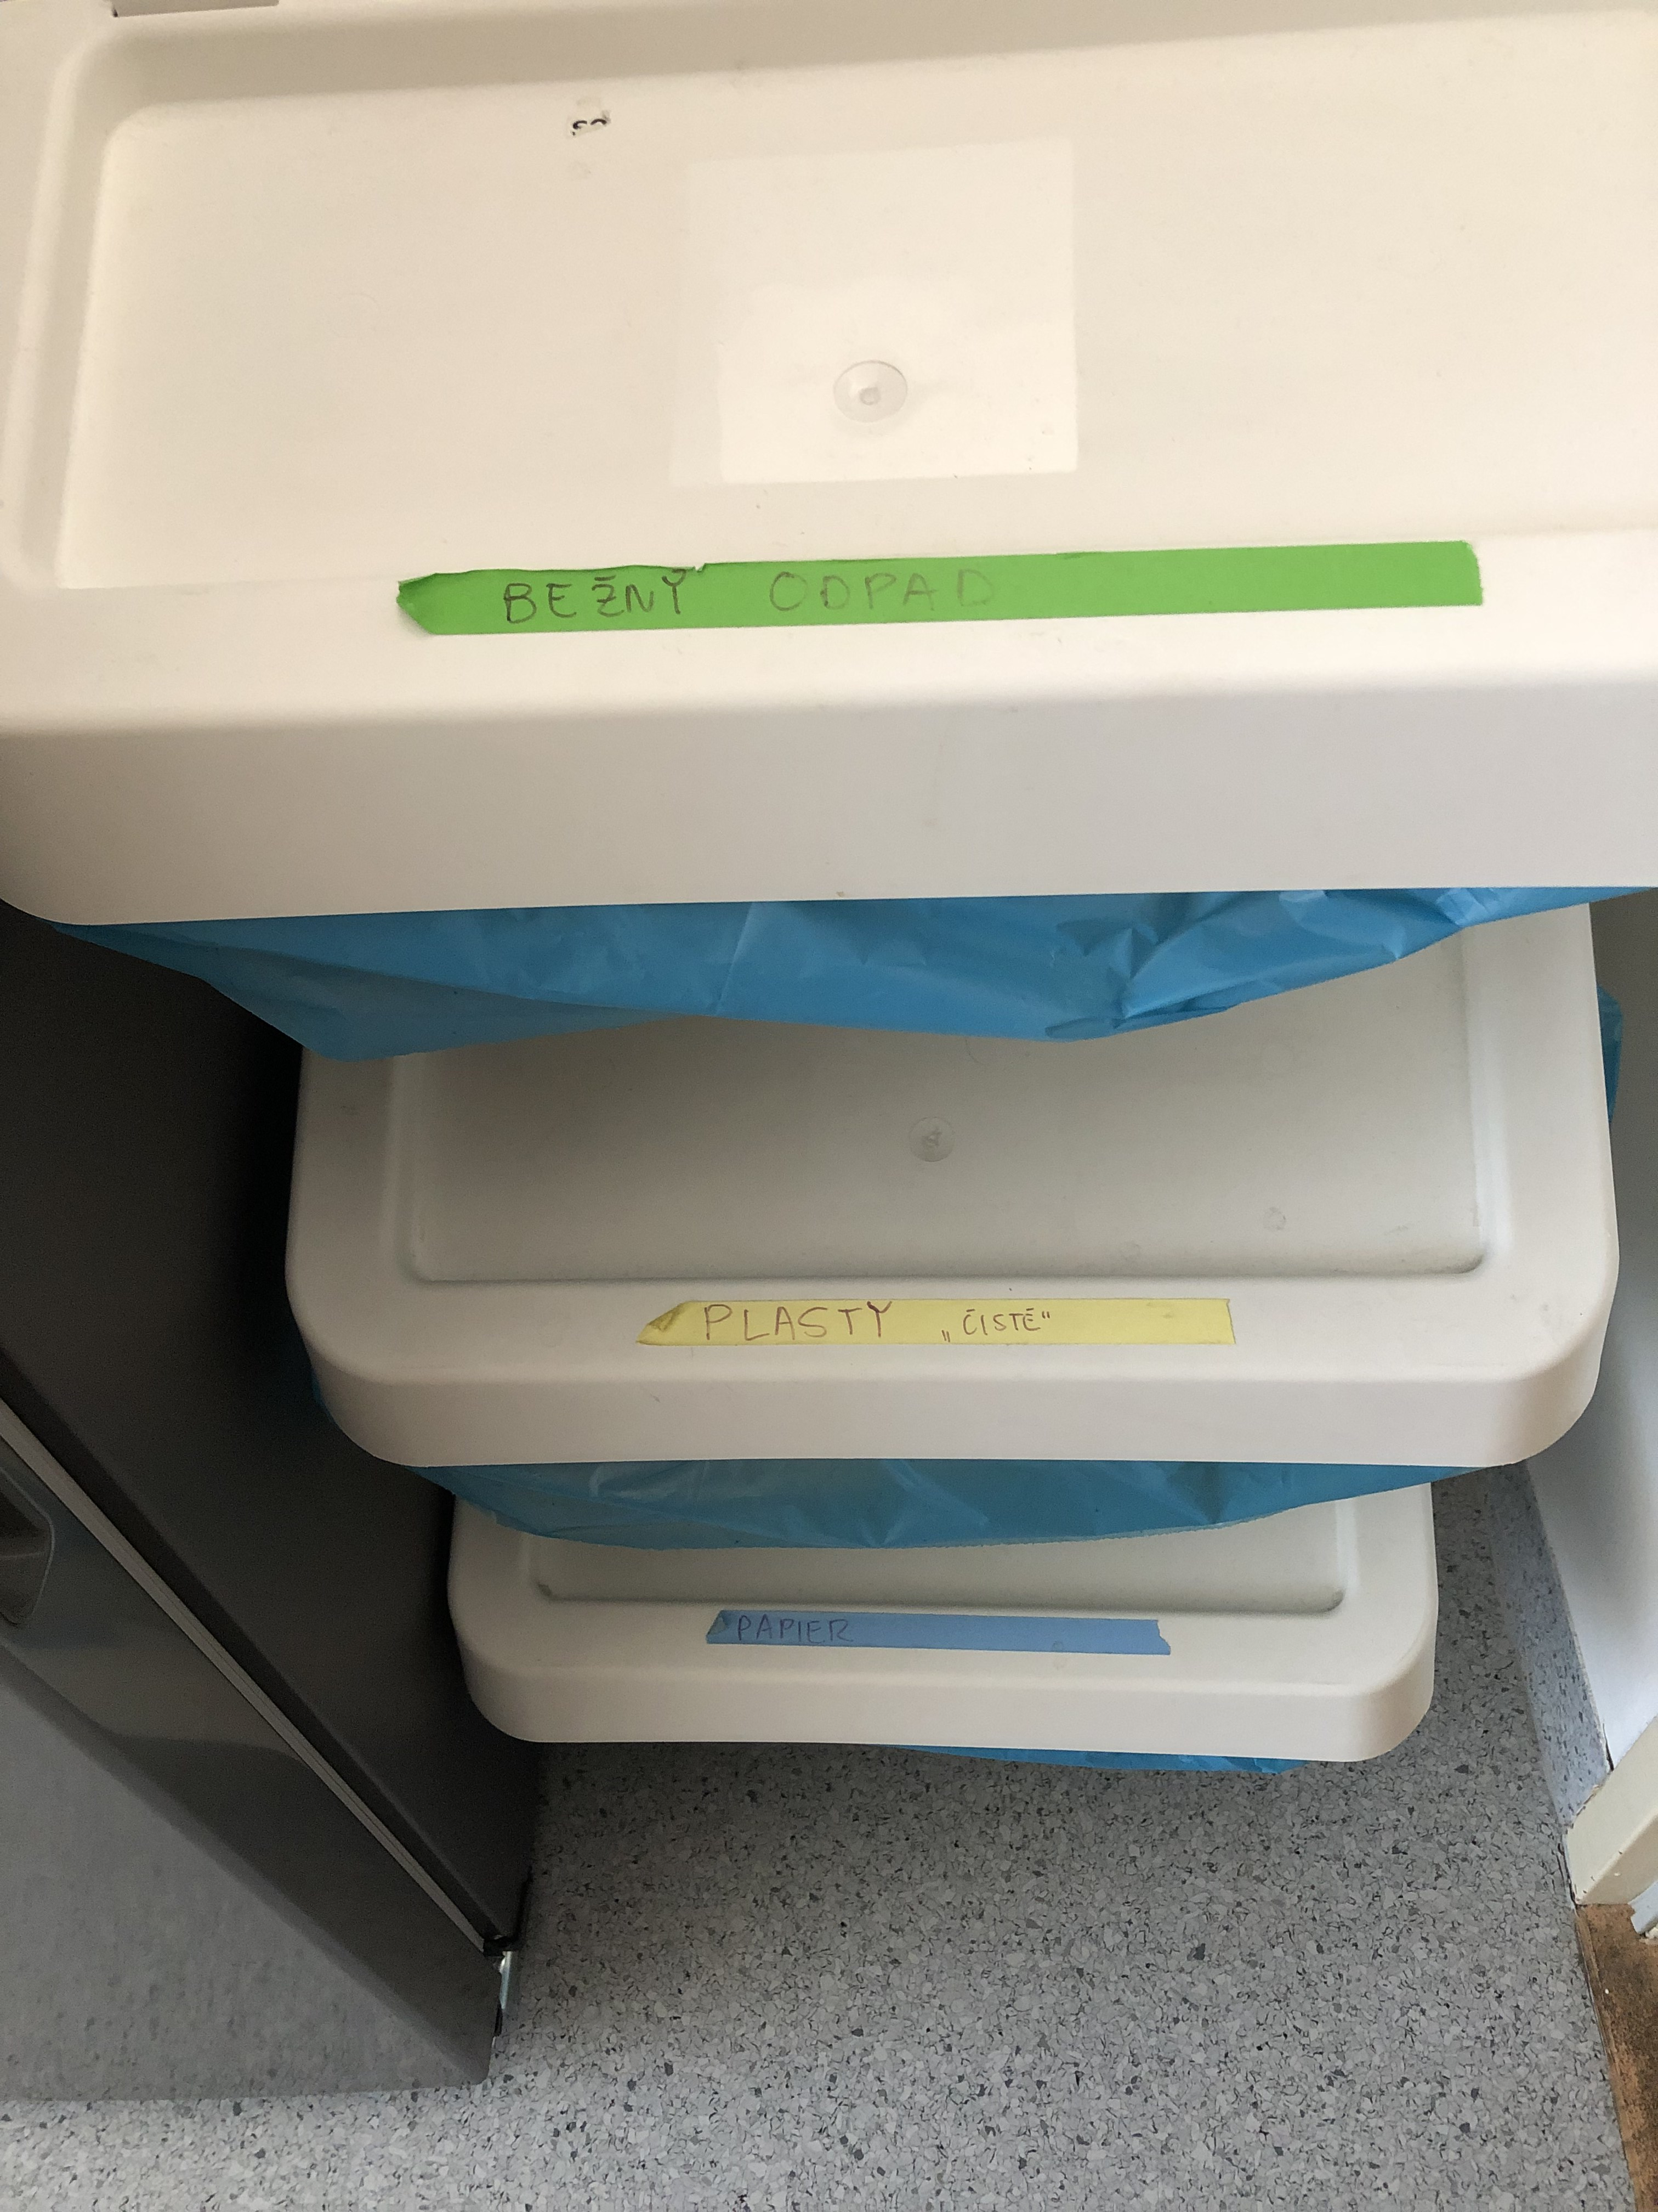
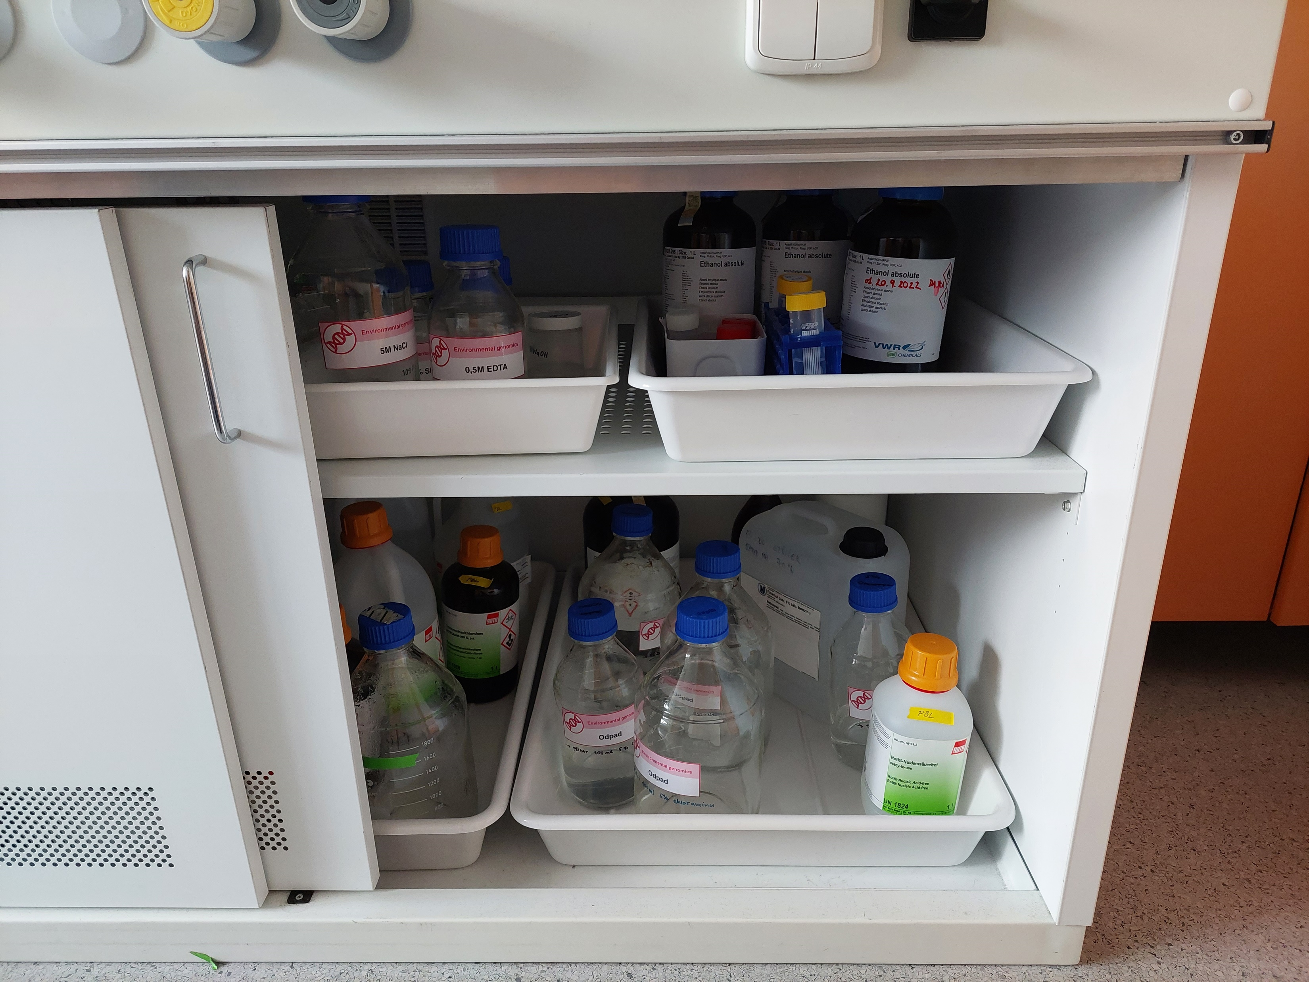
Odpad
Komunální a tříděný odpad Biologický (180103) a jiný nebezpečný odpad
323 320 323 Stoly
322 323

Slide 9
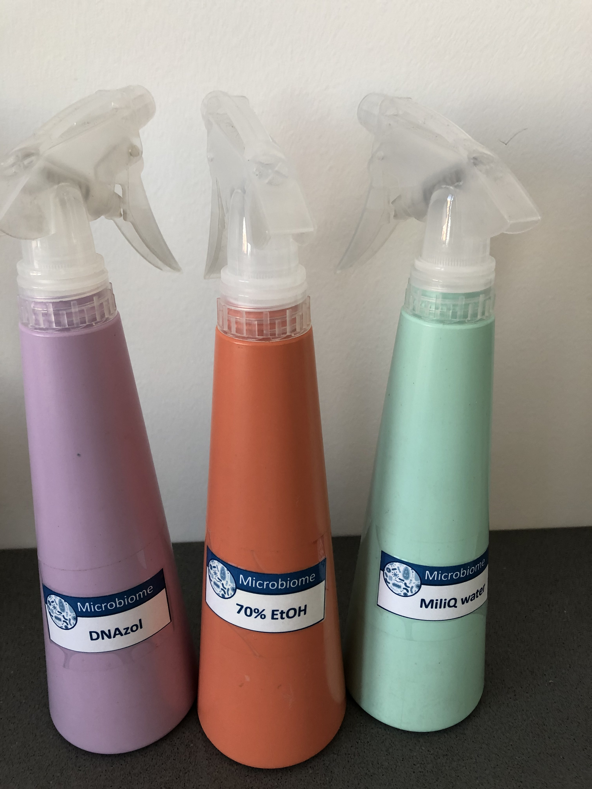
Sanitace
Úklid laboratoře po ukončené práci
Doplnění chybějícího materiálu
Sanitace ploch před a po práci​:
- dezinfekce na plochy (70% etanol a DNAzol), působení cca 1 min, setření papírovou utěrkou​
Sanitace UV boxů před a po práci​:
- dezinfekce na plochy (70% etanol a DNAzol), působení cca 1 min, setření papírovou utěrkou​
- UV 15 min
PCR boxy (plastové stěny) - max. 20 % etanolem

Slide 10
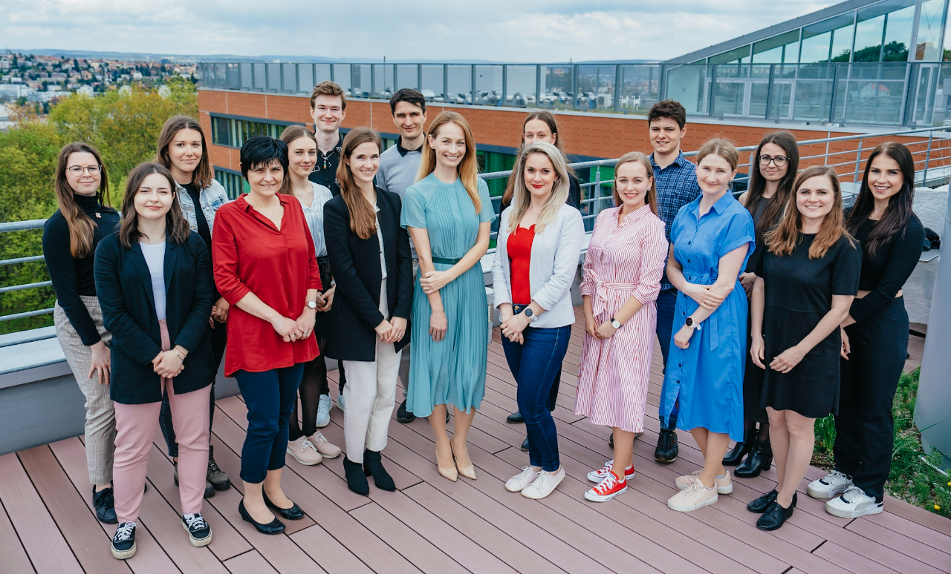
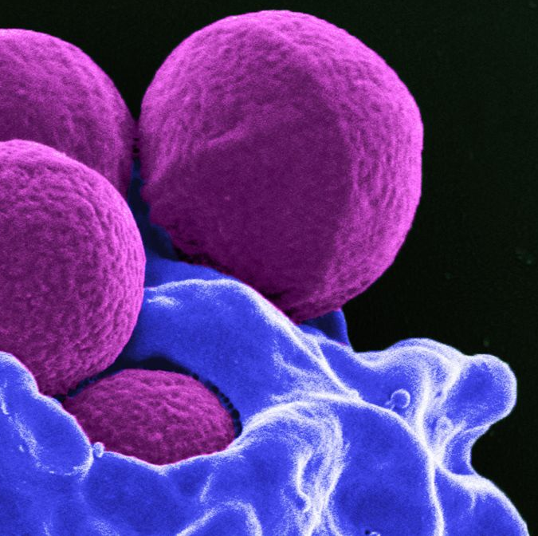
ENVIRONMENTAL
GENOMICS
MICROBIOME
LABORATORIES

